Slide 1
¿Qué bases de datos vamos a utilizar?

Slide 2
Elaborar alguna de las siguientes tres gráficas
El gráfico es completamente libre y puede ser realizado según la creatividad de cada participante.
Se sugiere cualquiera de los tres gráficos siguientes, aunque la idea es que sea un diseño libre
Al terminar enviar por correo electrónico a:
alanzambiegmail.com
¡Mucha suerte y gracias por su participación al curso!

Slide 3
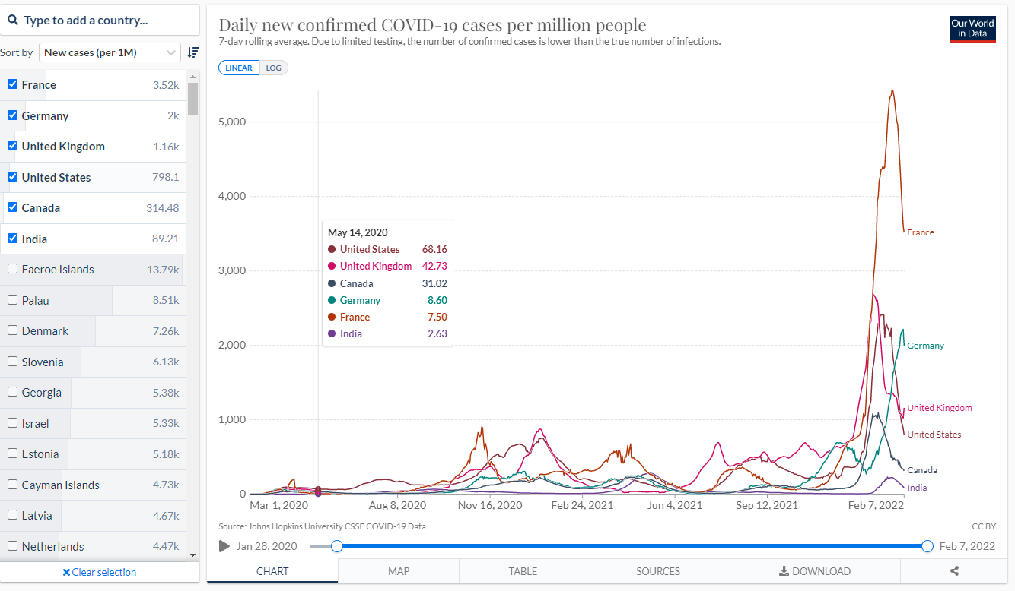

Base de datos COVID-19 y OWD

Slide 4
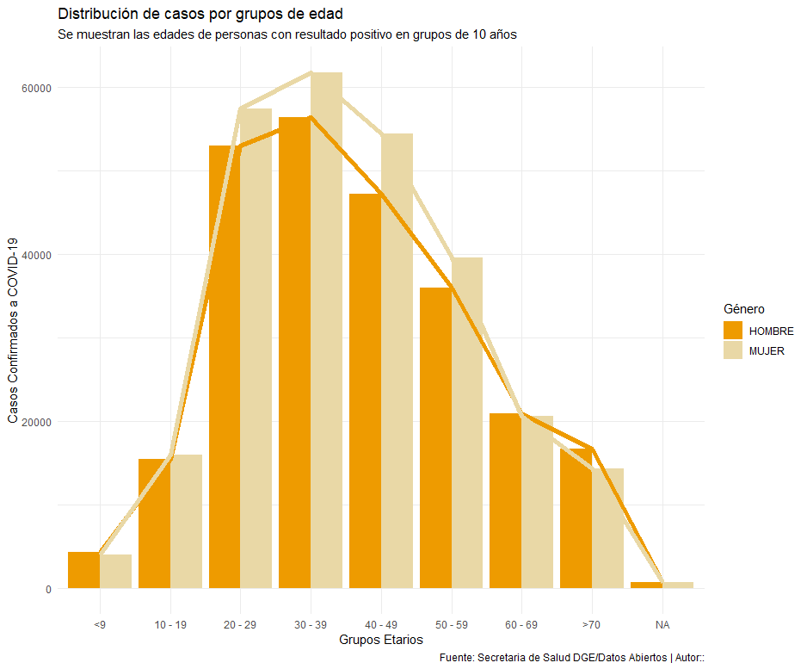
Examen 1 Base de Datos DGE (Datos Abiertos)
Gráfico de Barras (dodge)
Gráfico de Líneas (group)
Vector de factores ordenados por grupos etarios
Vector de colores
Etiquetas

Slide 5
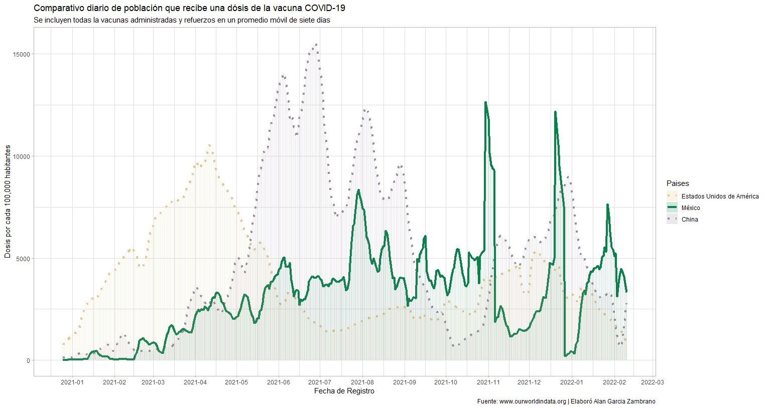
Examen 2 Our World in Data
Gráfico de Barras (dodge)
Gráfico de Líneas
Vector de
Vector de colores
Etiquetas

Slide 6
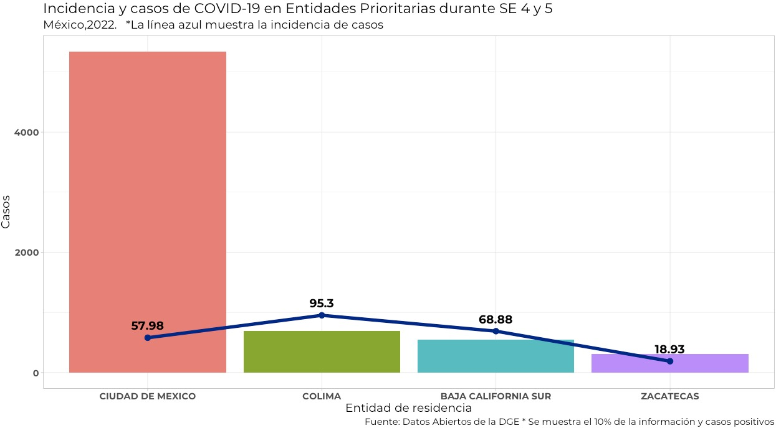
Examen 3 Base de Datos DGE (Datos Abiertos)
Gráfico de Barras
Gráfico de Líneas

